Slide 1
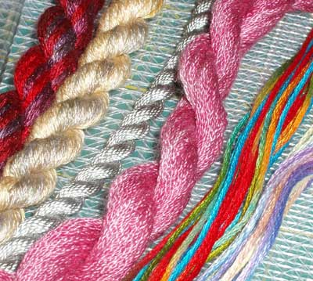
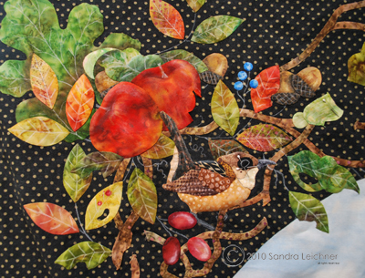

KOMBINASI WARNA oleh: Dra.Enny Zuhni Khayati,M.Kes.

Slide 2
Teori Brewster yang disempurnakan Oleh Herbert Ives
Teori Brewster pertama kali dikemukakan pada tahun 1831. Teori ini menyederhanakan warna-warnayang ada di alam menjadi 4 kelompok warna, yaitu warna primer, sekunder, tersier, dan warna netral. Kelompok warna ini sering disusun dalam lingkaran warna brewster. Lingkaran warna brewster mampu menjelaskan teori kontras warna (komplementer), split komplementer, triad, dan tetrad. Rumus yang diperoleh dari Teori Brewster t oleh Herbert Ives disempurnakan menjadi skema lingkaran warna.

Slide 3
warna
LINGKARAN /RODA WARNA
WARNA PRIMER
WARNA SKUNDER
WARNA TERSIER
WARNA QUANTERNARY
WARNA PANAS
WARNA DINGIN
WARNA NETRAL

Slide 4

LINGKARAN WARNA BREWSTER

Slide 5
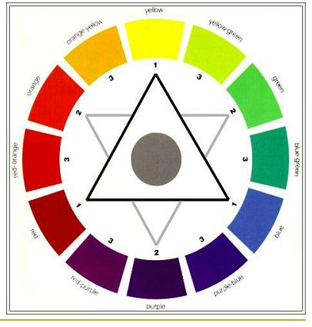
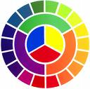

Slide 6
Warna Dasar
( a).warna primer Merupakan warna dasar yang tidak merupakan campuran dari warna-warna lain. Warna yang termasuk dalam golongan warna primer adalah merah, biru, dan kuning
(b). Warna sekunder: warna hasil campuran yang seimbang antara warna primer dengan warna primer dengan proporsi 1:1. . warna ungu (violet) campuran merah dan biru,warna orange campuran warna merah dan kuning, dan warna hijau campuran warna kuning dan biru. warna jingga merupakan hasil campuran warna merah dengan kuning
(c). Warna tersier: merupakan hasil campuran warna sekunder dengan warna primer. Contohnya:
(c.1) warna merah ungu campuran warna merah dengan ungu
(c.2) warna ungu biru campuran warna ungu dengan biru

Slide 7
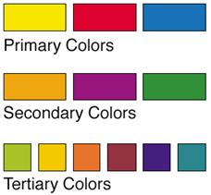
Warna Dasar

Slide 8
Warna panas dan warna dingin
(e)Warna Panas: Warna –warna yang mengarah pada warna kuning dan jingga dikategorikan ke dalam warna panas. Warna ini memiliki kesan panas mencolok, semangat,bijaksana dan dinamis.
(f) Warna dingin Warna –warna yang mengarah pada warna biru dan hijau dikategorikan ke dalam warna dingin. Warna ini memiliki kesan lembut, sejuk, teduh, dan tenang

Slide 9

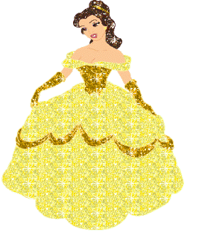
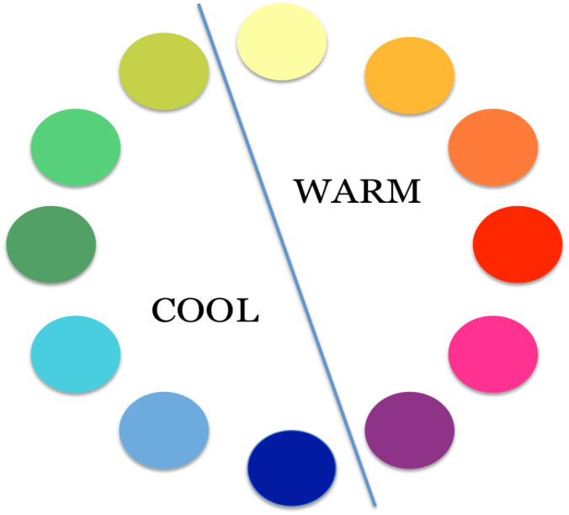








.

Slide 10
(d). Warna netral: Warna netral merupakan hasil campuran ketiga warna dasar dalam proporsi 1:1:1. Warna ini sering muncul sebagai penyeimbang warna-warna kontras di alam. Biasanya hasil campuran yang tepat akan menuju hitam.

Slide 11
CARA MENYUSUN WARNA
WARNA BERSESUAIAN
a.Warna Analogous
b. Warna Monocromatik
2. WARNA KOMPLEMEN
a. Komplemen lurus/ berseberangan
b. Split Komplemen / sebelah menyebelah
c. Komplemen triadic(segi tiga sama kaki)
d. Komplemen segi empat
d. Komplemen Tetradic (segi empat panjang/
komplemen ganga)

Slide 12
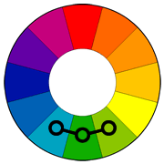
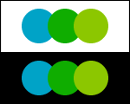
Kombinasi Warna analogus
Kombinasi Warna analogus adalah hubungan warna yang bersebelahan pada lingkaran warna,skema warna Analog menggunakan warna yang bersebelahan pada roda warna.

Slide 13

Cara penyusunan warna a. Analogus

Slide 14

b. Monokromatik

Slide 15






Monokromatik

Slide 16
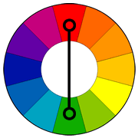
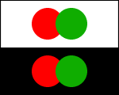
Komplemen berseberangan/ lurus
Warna komplementer adalah hubungan warna-warna yang saling berhadapan dalam roda atau lingkaran warna sehingga sehingga warna ini disebut juga warna kontras

Slide 17

.Komplementer lurus/ berseberangan

Slide 18
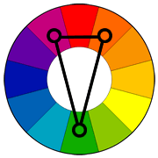
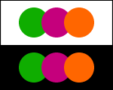
.Split Komplementer atau kombinasi kontras sebelah menyebelah Skema warna split-komasdplementer adalah variasi dari skema warna yang saling melengkapi. Selain warna dasar, menggunakan dua warna yang berdekatan dengan yang bersebelahan .

Slide 19
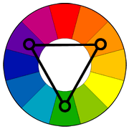
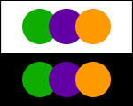
Skema warna triadic menggunakan warna yang merata berjarak sekitar roda warna

Slide 20
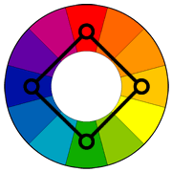
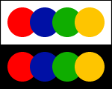
f. Skema warna persegi mirip dengan persegi panjang, tapi dengan semua empat warna berjarak dua warna secara merata di dalam lingkaran warna. Skema warna persegi akan berfungsi maksimal jika Anda membiarkan salah satu warna dominan

Slide 21
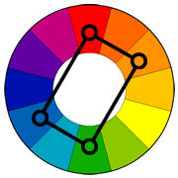
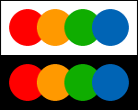
e. Kombinasi kontras segi empat panjang ( Tetradic) Kombinasi persegi panjang atau skema warna tetradic menggunakan empat warna dibagi menjadi dua pasangan yang saling melengkapi.

Slide 22
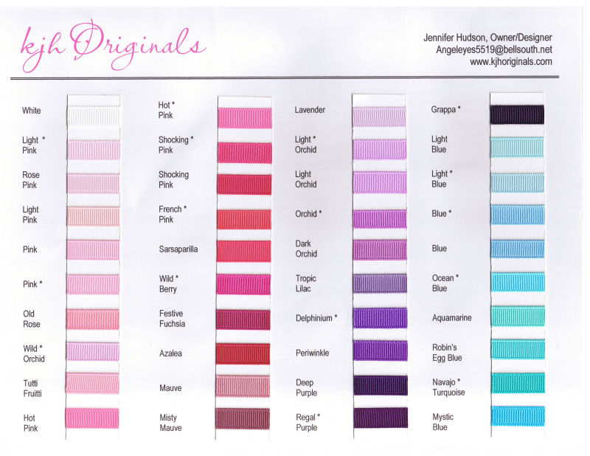
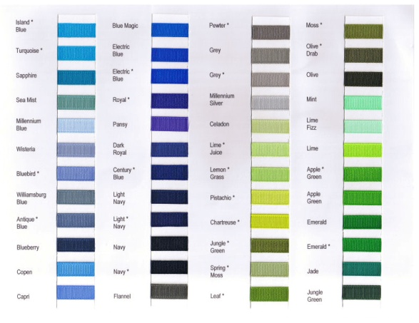
JENIS WARNA( HUE)

Slide 23
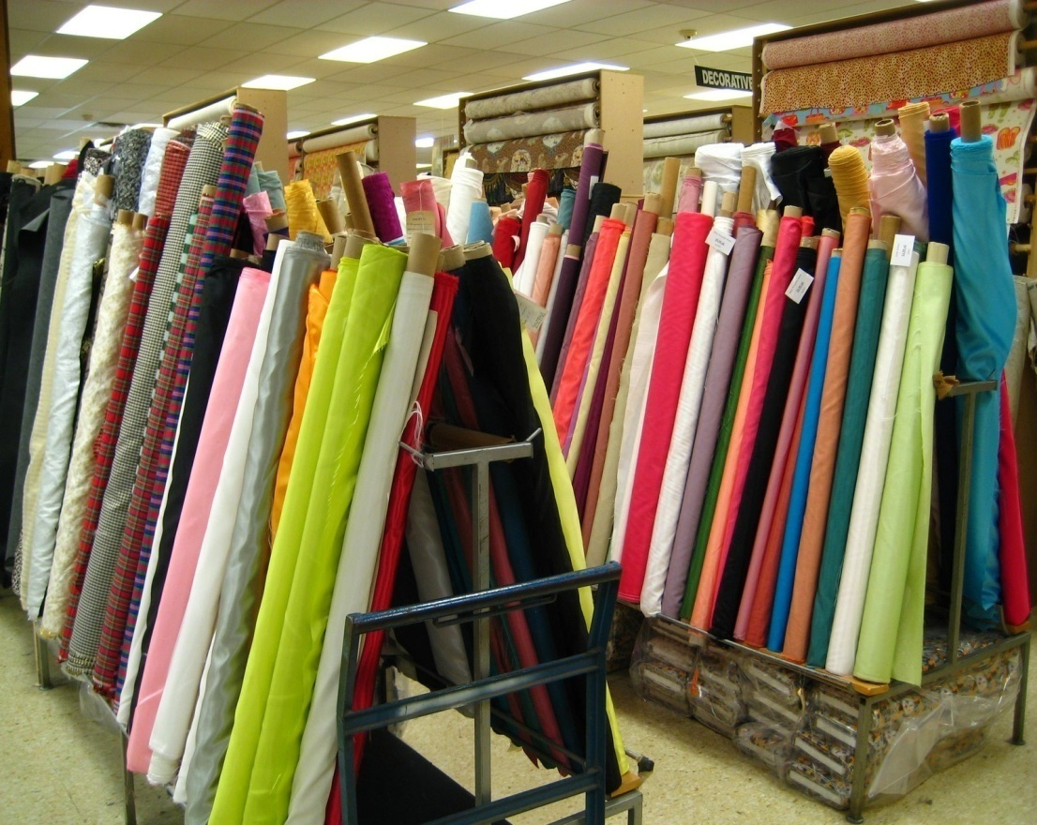
WARNA –WARNI BAHAN TEKSTIL

Slide 24
MENONJOLKAN WARNA
HITAM DI ATAS PUTIH
HIJAU DI ATAS PUTIH
MERAH DI ATAS PUTIH
WARNA TUA DI ATAS WARNA MUDA
WARNA MUDA DI ATAS WARNA TUA
HITAM DI ATAS KUNING
MERAH DI ATAS KUNING
KUNING DI ATAS UNGU

Slide 25
PENGARUH PENGGUNAAN WARNA
Pemilihan warna hendanya disesuaiakan dengan maksud yang ingin dicapai.
Warna Merah disebut sebagai warna yang paling menghangatkan, dapat memberi tekanan sehingg dapat digunakan untuk menonjolkan
Warna Merah jika dipergunakan secara berlebihan akan menimbulkan suasana yang meresahkan atau tidak menenangkan.

Slide 26
Lanjutan pengaruh warna
Penggunaan warna yang pas atau proporsi yang baik akan memberi kesan yang enak dipandang mata
Warna lembut, misalnya warna merah yang digunakan dalam volume ringan dengan cara menambahkan warna putih misalnya merah muda akan memberi kesan menyenangkan
Warna Panas menghangatkan, sedangkan warna dingin menyejukkan
Warna Tua mengecilkan/ menyempitkan, sedangkan warna muda membesarkan/ lebih berkesan luas.

Slide 27
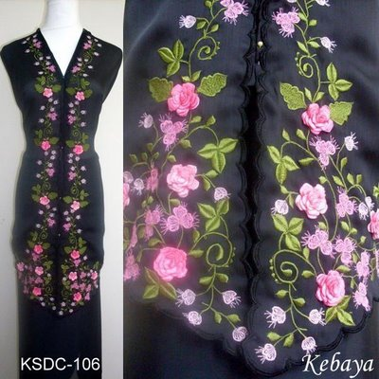
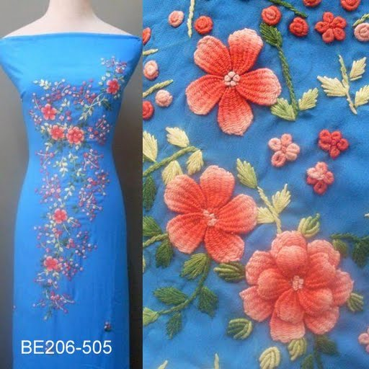
Kesesuaian warna bahan dengan warna hiasan

Slide 28
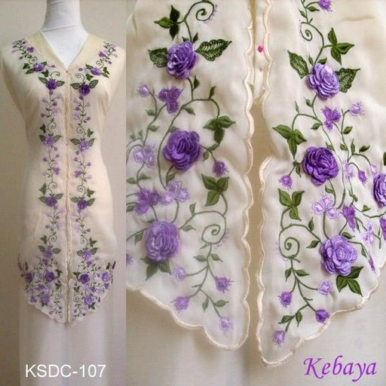
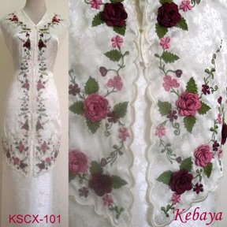
APA KESAN SAUDARA DENGAN KOMBINASI WARNANYA ?

Slide 29
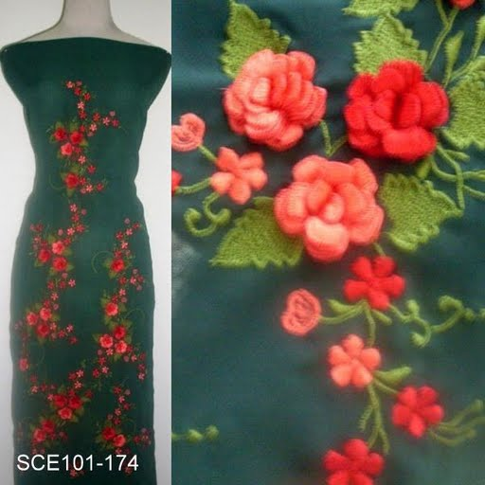
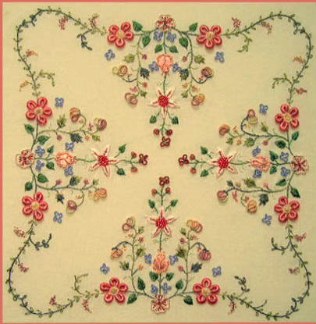
Kesesuaian antara warna bahan dan warna benang hias

Slide 30
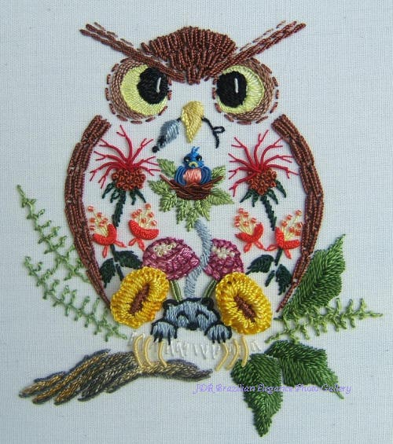
Pengulang menghasilkan Irama warna warna yang tidak membosankan dan sangat menarik

Slide 31
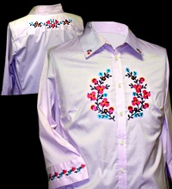
BLUS DENGAN DESAIN HIASAN FLORA

Slide 32




Desain motif Hiasan Blus
Desain Hiasan Punggung
Desain Hiasan Dada
Desain Hiasan lengan

Slide 33
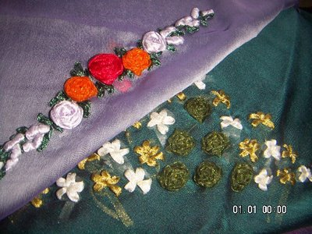
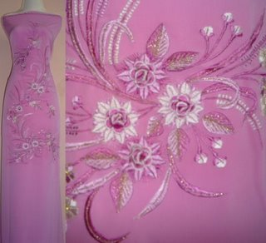
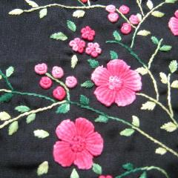
BAGAI MANA DENGAN KOMBINASI
DI BAWAH INI ?
A
B
C

Slide 34
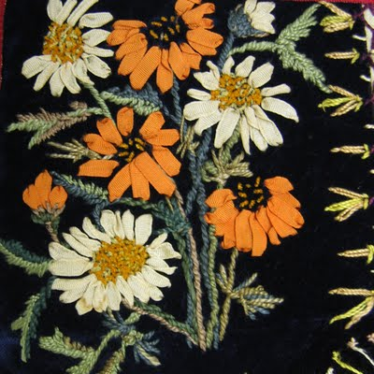
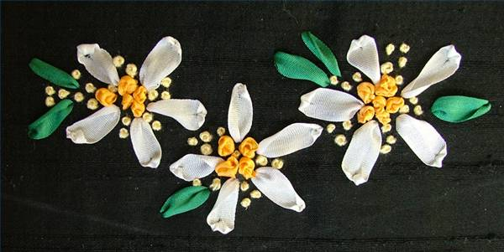
LATAR HITAM
A
B

Slide 35
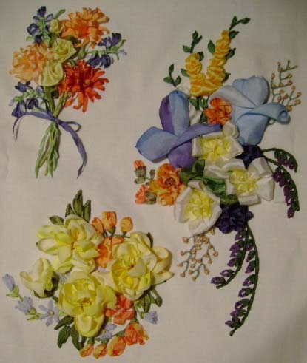
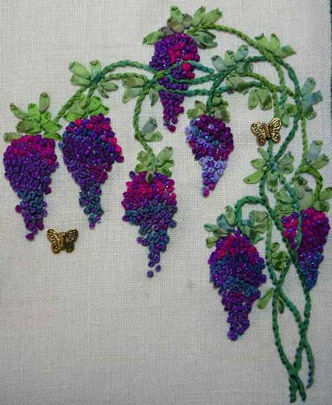
.
A
B

Slide 36
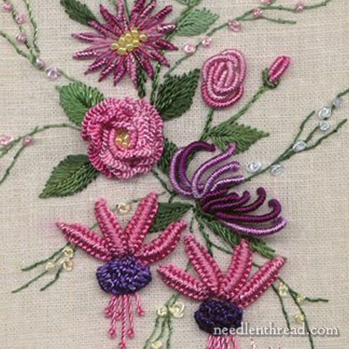
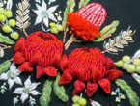
CONTOH KOMBINASI WARNA
A
B

Slide 37
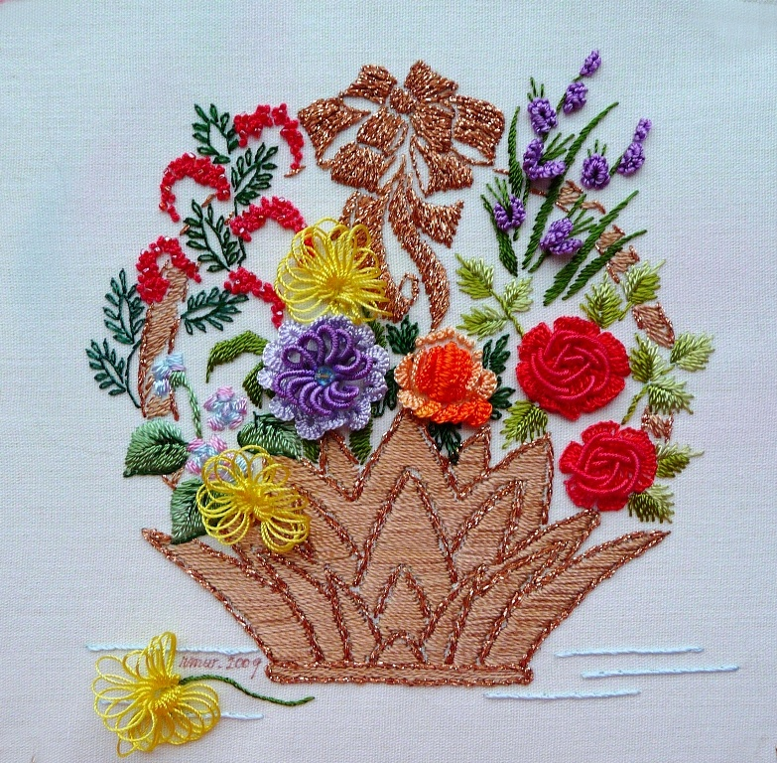
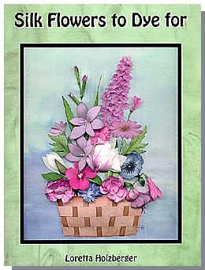
CONTOH KOMBINASI WARNA
A
B

Slide 38
EVALUASA
1. Mengapa dalam mengkombinasikan warna
harus dipilih yang baik?
2. Bagaimana cara penggunaan warna untuk titik pusat perhatian ?
3. Bagaimana konsep mengkombinasikan warna yang baik ?
4. Bagaimana strategi saudara mengaja kombinasi warna pada siswa?

Slide 39
TUGAS
BUATLAH MEDIA BELAJAR MENCIPTA KOMBINASI WARNA BERBASIS RODA WARNA BREWSTER YANG DAPAT BERPUTAR
SELAMAT MENGERJAKAN

Slide 40

TERIMAKASIH ATAS PERHATIANNYA
SUKSES SELALU

